Slide 1






DIGITAL TALENT SCHOLARSHIP
2019
digitalent.kominfo.go.id

Slide 2
Deep Learning: Convolutional Neural Networks
Nama pembicara dengan gelar

Slide 3

Introduction to Convolutional Networks
Bagian 1

Slide 4
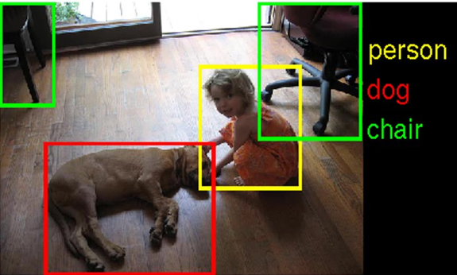
Applications
Signal and image processing
Handwritten text/digits recognition
Natural object classification (photos and videos)
Segmentation
Face detection
Recommender systems
Speech recognition
Natural Language Processing
One of the CNN applications: Natural object classification

Slide 5

Original goal of CNN
“How to create good representations of the visual world in a way it could be used to support recognition?”
Key features:
Detect and classify objects into categories
Independence from pose, scale, illumination, conformation and clutter

Slide 6
CNN ada neural network yang khusus didesain untuk image

Slide 7

Image sebagai matriks
Image/gambar berwarna terdiri dari 3 kanal warna (Red, Green, Blue)
Dalam bentuk matriks, image berwarna berarti matriks dengan 3 layer
Contoh di samping, sebuah image berukuran 4 x 4, karena berwarna, kita tulis 4 x4 x 3
RGB bukan satu-satunyas representasi image

Slide 8
CNN
Dari bentuk matriks, kita bisa lihat seberapa kompleks sebuah image jika menjadi input
256 x 256 x 3, 1024 x 1024 x 3, dst.
CNN digunakan untuk reduce image kedalam bentuk yang mudah dianalisis, tanpa kehilangan informasi/fitur penting yang penting dari image tersebut

Slide 9
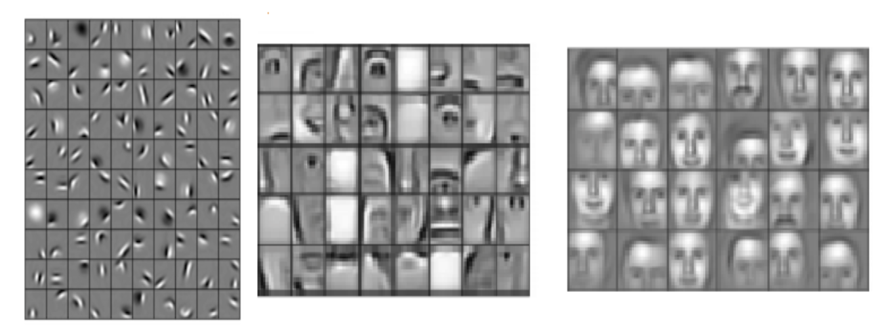
Advantage of CNN
Keuntungan dari CNN adalah
Sangat baik dalam menemukan high-level fitur (pola hidung, mata) dari sebuah gambar (lihat panel kiri)
Dan mengembangkan fitur-fitur tersebut menjadi lebih baik lewat layer-layer berikutnya (lihat panel tengah)
Hingga pada layer terakhir, fitur-fitur yang sudah semakin baik tersebut, digunakan sebagai input untuk klasifikasi , regresi, atau analisis yang relevan

Slide 10

Contoh prosedur pada CNN

Slide 11
Bagaimana CNN bekerja?

Slide 12

CNN

Slide 13

Kernel
Kernel atau filter, digunakan untuk mendeteksi/menemukan fitur-fitur penting: orientasi gambar, pola bagian-bagaian wajah (hidung, mata), dll.
Kernel berbentuk matriks (lihat panel kanan)
Pada input image, kernel berpindah dengan cara bergeser atau convolve
Pada setiap posisi, dilakukan perkalian setiap element, kemudian dijumlahkan, menghasilkan convolved feature

Slide 14

Contoh pergeseran kernel

Slide 15
Contoh pergeseran kernel
http://cs231n.github.io/convolutional-networks/

Slide 16

Pergeseran kernel
Ukuran kernel biasanya 3 x 3 x n atau 5 x 5 x n, di mana n adalah dimensi gambar
Dari kiri ke kanan, dari atas ke bawah, besarannya tergantung parameter stride
Stride = 1, artinya bergeser satu kolom ke kanan atau satu baris ke bawah

Slide 17

Pooling
Pooling bertujuan untuk mereduksi kompleksitas representasi dari layer convolved
Yang artinya mereduksi juga jumlah parameter di model CNN
Yang artinya juga mencegah overfitting (situasi ketika terlalu banyak parameter diestimasi, menyebabkan model terlalu rigid)
Max pooling adalah yang sering digunakan; mencari nilai paling maksimum dari pooling filter
Contoh di samping, filter 2 x 2

Slide 18
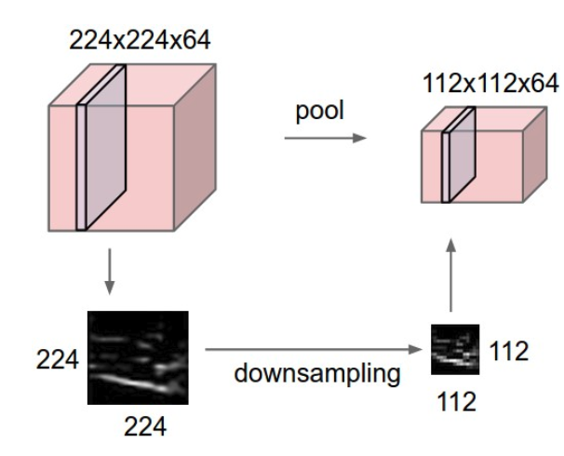

Slide 19
Selanjutnya…
Dari convolved layer ke pooling layer, kita melakukan pembelajaran fitur
Selanjutnya adalah tahap klasifikasi; diawali dengan flattening, atau mentransformasi matriks menjadi vector
Kemudian dikonekasikan dengan fully connected (FC) layer, dan menggunakan softmax,
dihitung probabilitas setiap kelas

Slide 20
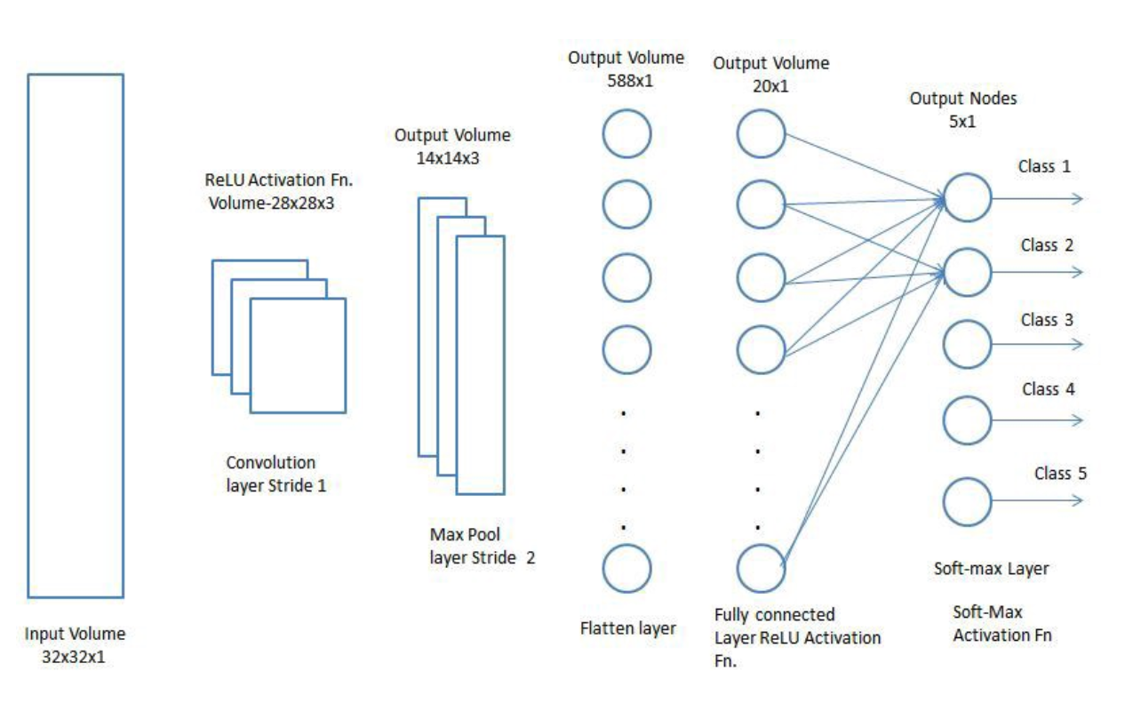
Contoh CNN

Slide 21
ReLu (baca reylu), adalah fungsi yang mengembalikan nilai max(0, x), di mana dalam hal ini x adalah element matriks di convolved layer
Dengan kata lain: untuk menghilangkan nilai negatif pada matriks fitur; karena biasanya nilai fitur positif (gambar hitam-putih, semakin putih sebuah pixel, semakin mendekati 1, dan 0 jika sebaliknya)

Slide 22

Padding
Padding (tepi gambar) digunakan untuk membantu mengenali high-level fitur dari sebuah image
Jika kita beri padding pada sebuah image, secara logika, objek yang penting pada image tersebut ada di dalam padding

Slide 23
Padding
Same Padding
Contoh gambar di samping; ukurang input 5 x 5 x 1, ditambah padding menjadi 7 x 7 x 1. Menggunakan kernel 3 x 3 x 1, menghasilkan convolved matriks dengan ukuran yang sama dengan inputnya, yaitu 5 x 5 x 1.
Valid Padding
Atau tanpa padding, akan mengembalikan convolved matriks dengan ukuran sama dengan kernel 3 x 3 x 1

Slide 24
Sources
https://towardsdatascience.com/a-comprehensive-guide-to-convolutional-neural-networks-the-eli5-way-3bd2b1164a53
http://cs231n.github.io/convolutional-networks/

Slide 25





IKUTI KAMI
digitalent.kominfo
digitalent.kominfo
DTS_kominfo
Digital Talent Scholarship 2019
Pusat Pengembangan Profesi dan Sertifikasi
Badan Penelitian dan Pengembangan SDM
Kementerian Komunikasi dan Informatika
Jl. Medan Merdeka Barat No. 9
(Gd. Belakang Lt. 4 - 5)
Jakarta Pusat, 10110
digitalent.kominfo.go.id

